Slide 1


ROMANTICISMO, EL GÓTICO ROMÁNTICO
Y REALISMO EUROPEO
IET LA SAGRADA FAMILIA J.T.
ÁREA DE HUMANIDADES/LENGUA CASTELLANA
GRADO UNDÉCIMO
IBAGUÉ 2021

Slide 3
ROMANTICISMO
Para los neoclásicos lo fundamental fue la razón. El neoclásico asume que la vida y la sociedad son imperfectas, pero dentro de ellas el hombre debía alcanzar su perfección moral guiado por la razón ordenadora y salvadora del caos. En cambio, la actitud moral y vital de los románticos es de insatisfacción ante la vida y la sociedad. Se rebelan contra todo y aspiran a algo superior, aunque no siempre estén seguros de qué se trata. La primera crisis de la razón se inicia con el romanticismo. Adquieren gran importancia la imaginación y la sensibilidad personal. La imaginación permite al romántico evadirse de la realidad y tender hacia un mundo de ensueños, ideal aunque difuso.

Slide 4
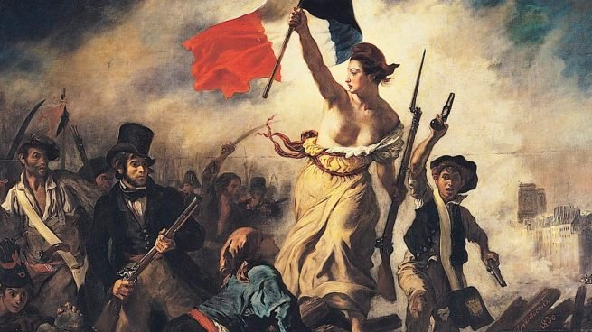
En “La libertad guiando al pueblo”, 1831, E. Delacroix. nos pinta una barricada humana sobre la que avanza la libertad, imparable y desnuda, con la ayuda del pueblo francés. La mujer enarbola una banderita, que es ese trapito que tanto estimula a los patriotas. Manía de los románticos, tan nacionalistas ellos, de asociar libertad y nación.

Slide 5
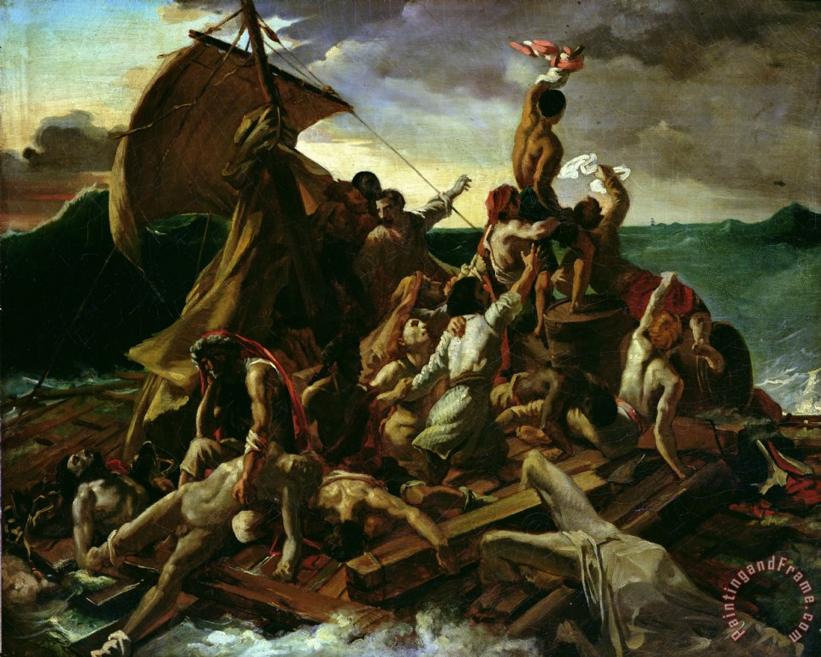
El naufragio de Méduse. Théodore Géricault (1791-1842) artista que, en su corta vida, pasa de su formación neoclásica a un planteamiento romántico y antecesor del realismo. Por culpa de un capitán incompetente sucede un naufragio, 147 personas quedaron a la deriva en una balsa construida apresuradamente. Todas, excepto 15, murieron después de 13 días de hambre, deshidratación, locura e incluso asesinato y canibalismo: Un infierno. Gericault, dispuesto a plasmar con realismo esta escena, lleva algunos muertos y miembros cercenados a su casa con ayuda de un amigo médico. Cuentan que su taller apestaba a muerto. Construyó una réplica real de la balsa y apiñó los cachos de carne. En esta pirámide se ve un catálogo de sentimientos experimentados por los náufragos: de la resignación a la esperanza.

Slide 6
LIT. NEOCLÁSICA Vs LIT. ROMÁNTICA
Para los neoclásicos lo fundamental fue la razón.
El neoclásico asume que la vida y la sociedad son imperfectas, pero dentro de ellas el hombre debía alcanzar su perfección moral guiado por la razón ordenadora y salvadora del caos.
Literatura neoclásica: armonía, equilibrio, orden, perfección.
La primera crisis de la razón se inicia con el romanticismo.
En cambio, la actitud moral y vital de los románticos es de insatisfacción ante la vida y la sociedad. Se rebelan contra todo y aspiran a algo superior, aunque no siempre estén seguros de qué se trata. Adquieren gran importancia la imaginación y la sensibilidad personal. La imaginación permite al romántico evadirse de la realidad y tender hacia un mundo de ensueños, ideal aunque difuso.
Literatura romántica: dinamismo, intensidad expresiva, fuerza sentimental, irracionalidad y misterio.

Slide 7
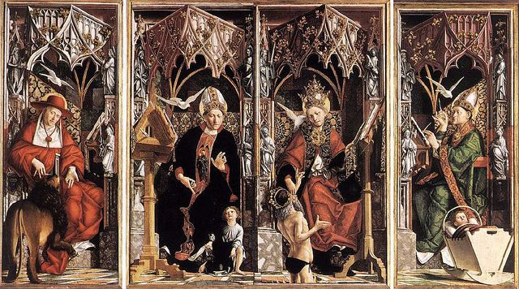
LITERATURA GÓTICA ROMÁNTICA
Jerónimo, Agustín, Gregorio y Ambrosio, desde el Retablo de los Padres de la Iglesia (1483-1484), Alte Pinakothek, Munich

Slide 8
El Gótico nació como cultura en el 220 D.C. con el movimiento del imperio godo. Creo su propio pensamiento religioso, liberal pagano, en el 230 D.C. Creo su escultura y arquitectura en la época oscura, y en la edad media su propia filosofía. A finales de la era renacentista creó su propia lengua y estilo llamado: Literatura Gótica Romántica (El poeta inglés Lord Byron fue un claro precedente de ello)
El término ‘Gótico’ fue utilizado por primera vez en el siglo XVI por el italiano Giorgio Vasari, gran historiador del arte. Con él quería definir el “oscuro” arte de la Edad Media (como propio de godos)
El arte gótico floreció en Europa entre los siglos XII y XV, se originó en Francia, con las primeras construcciones de arquitectura gótica, entre 1140 y 1144. Fue destacada la intervención del arquitecto francés Eugène Viollet-le-Duc. El estilo gótico revolucionó la escuela románica de la llamada Orden del Cister, que diseñaron y construyeron la majestuosidad de las catedrales de Chartres, de Reims y de París Francia.
La literatura de terror a finales de 1700, fue responsable de las connotaciones modernas del término gótico, relacionándola con lo sobrenatural, el horror y la oscuridad, a tal punto que varios góticos han aparecido como protagonistas en novelas y películas de terror. Un ejemplo notable son las películas de Tim Burton, las cuales presentan en su mayoría personajes propiamente góticos, o inspirados en la cultura; también las series de libros de Anne Rice y algunos juegos de rol como VAMPIRO (The Masquerade).
Los góticos a menudo son relacionados o vinculados con el satanismo, siendo esta una idea errónea, más bien son abiertos a diversidad de creencias religiosas o filosóficas y muchos mantienen grandes intereses por:
*El agnosticismo, la wicca, el neopaganismo, el espiritualismo y el ocultismo.

Slide 9
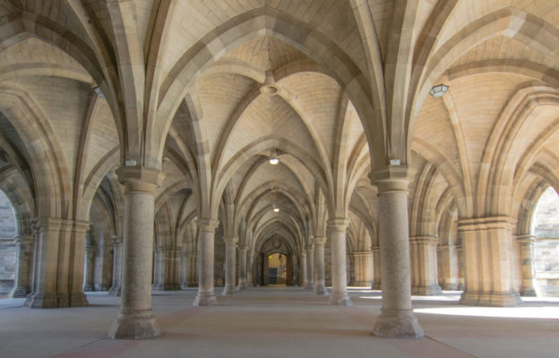
En la arquitectura, la introducción del arco ojivado logró repartir mejor el peso de los techos.

Slide 10
El movimiento gótico se expandió con su música por todo el mundo y en cada país se nacionalizó, por ejemplo, en México se le identifica con las antiguas culturas mexicanas que rendían culto a la muerte.
El gótico atiende a lo que los demás rechazan y temen, ve los sucesos de distintas formas e investiga, conociendo hasta lo que le desagrada para hacer critica sin prejuicios y descubrir lo que desconoce y que posiblemente podría aceptar.
El gótico aprecia lo que se encuentra en su entorno, porque la naturaleza forma parte de su hipersensibilidad y la hace suya, disfrutando a cada segundo de todos sus sentimientos, tristeza, melancolía, soledad, ansiedad, fantasía, euforia, amor, odio, misterio, lo tétrico, formando una gran estructura que lo conduce a la felicidad
Prejuicios como sexismo, homofobia, racismo u otros es contrario al movimiento, no por política, que en si no la tiene, sino por coherencia. El gótico se cuestiona cuándo y porqué razones se impusieron tan estrictas normas estéticas para ambos géneros. Hace siglos hombres y mujeres adornaron su cuerpo y acentuaron sus facciones con maquillaje, las faldas se usaron orgullosamente por todos, (como los existentes escoceses Kilts)

Slide 11
REALISMO
Surgió en Francia a mediados del Siglo XIX como reacción al Romanticismo subjetivo y fantasioso.
Buscó la descripción detallada del ambiente social, el contexto imperante, las conductas y vivencias de los personajes.
La Revolución Industrial de 1848 generó cambios sociales profundos. El desarrollo de las ciencias naturales, la doctrina filosófica del positivismo de Augusto Comte y el método científico en la literatura..
En la Rusia Zansta se daba la Revolución Industrial pero permanecía el régimen de explotación feudal. 1861, abolición del sistema de siervos de la gleba que generó la migración del campo a la ciudad en situación de pobreza

Slide 12
ROMANTICISMO
(2) Exaltación del yo individual: En el siglo XVIII neoclásico, con el despotismo ilustrado, la voluntad del rey se imponía sobre la opinión de sus súbditos. En cambio, los postulados de la revolución francesa -libertad, igualdad, fraternidad,- fueron las ideas inspiradoras del Romanticismo, que valoró la propia personalidad.
(1) Ansia de libertad: La libertad creativa desplaza a la razón ordenadora.
(3) Espíritu de rebeldía: Las ansias de libertad se traducen en un espíritu de rebeldía, que se observa en numerosos personajes literarios, todos ellos aventureros y rebeldes.
(4) Sentimiento de soledad y de resignación al sufrimiento.
(5) Identificación con la naturaleza: La naturaleza en su estado puro, guardadora de secretos en la que pueda proyectar su estado anímico.
(6) Exaltación de la imaginación y del sentimiento: El romántico muestra su valor en la firmeza de sus sentimientos, su imaginación le pone alas a su sentimiento amoroso.
(6) Exaltación de la imaginación y del sentimiento: El romántico muestra su valor en la firmeza de sus sentimientos, su imaginación le pone alas a su sentimiento amoroso.

Slide 13
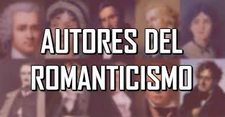
Observe y seleccione un autor para su exposición:

Slide 14
AUTORES REPRESENTATIVOS
(1)Mary Shelley. ...
(2)Emily Brontë
(3)Charlotte Brontë
(4)Oscar Wilde
(5)Nathaniel Hawthorne
(6)Jhonn Keats
(7)Víctor Hugo
(8)Johann Wolfgang Von Goethe
(9)William Blake
(11)Alexandre Dumas
(12)Jane Austen
(13)Edgar Allan Poe
(14)Fiodor Dostoievski
(15)Charles Dickens
(16)Jean-Jacques Rousseau
(17)Emily Dickinson
(18)Herman Melville
(19)Bram Stoker
(20)Robert Louis Balfour Stevenson
(21)Guy de Maupassant
(23)Henry James
(24)Leon Tolstoi
(25)Lewis Carroll
(26)Julio Verne
(27)Lord Byron
(28)William Blake

Slide 15
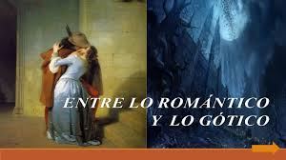
GRACIAS!!!

